Slide 1


Slide 2

團隊集中式終端設備
檔案同步備份系統
Qsync
分享你我的生活與工作

Slide 3
大綱
用戶常見的問題
適合各類型用戶使用的QNAP NAS規格
使用情境及Qsync應用實例
進階功能介紹
Qsync Ubuntu / iOS Beta Program

Slide 4




用戶常見的問題是?
有甚麼方式可以
讓我的日常工作更有效率
?
如何選擇適合的NAS
?
?
Qsync可以幫助到我甚麼

Slide 5

讓工作更有效率的方式：實際案例分享
馬來西亞的中學，有500個使用者
目的與用途:
學生可以在自己的電腦上繳交作業
老師也可以在自己的電腦上批改作業
客戶的挑戰:
大型系統建置費用
QNAP解決方案:
線上體驗功能
Qsync

Slide 6
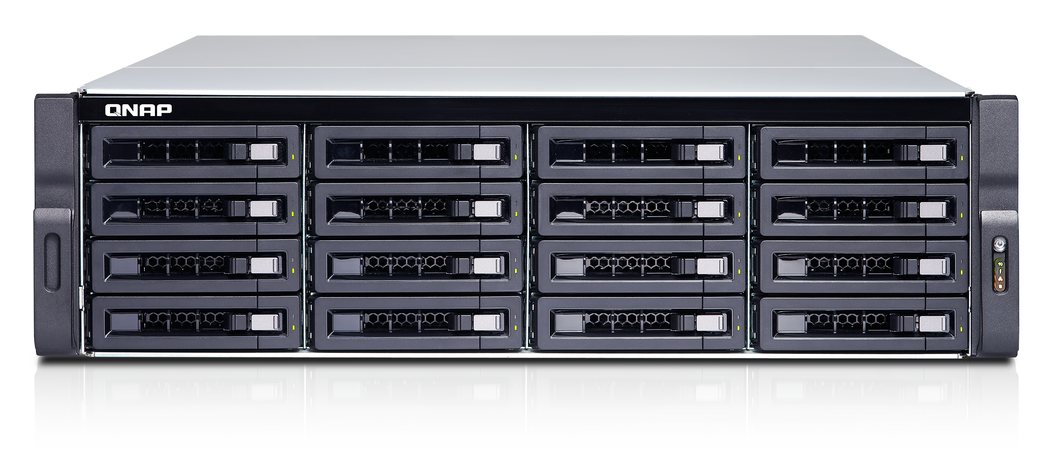
當有大量使用者時怎麼辦：實際案例配置
印度某企業，有1500個Qsync使用者
同時使用人數(concurrent users)：500 人
建議機種：TDS-16489U-SA1 (Intel® Xeon® 4 核心處理器/ 64GB 記憶體
SSD：SSD 快取和Qtier自動分層儲存應用
網卡頻寬：10GbE (搭配端口聚合 Port Trunking 提升頻寬達40GbE)

Slide 7

如何選擇適合的NAS?​
 | 使用者數量 | 處理器 | 記憶體 (RAM) | SSD Cache | 網卡頻寬
家庭用戶 | 1-10 | 雙核心 Intel® Celeron® 2.41GHz | 1G | -- | 1 GbE
小型企業 | 10-100 | 四核心Intel® Celeron® 2.0GHz | 4G | -- | 1GbE x2
中型企業 | 100-500 | Intel® Core™ i5-7500 3.4 GHz 四核心處理器 | 16G |  | 10GbE x2
中型企業 | 500-1000 | Intel® Core™ i7-7700 3.6 GHz 四核心處理器 | 32G |  | 10GbE x2 (Port Trunking)
大型企業 | 1000-1500 | Intel® Xeon® 4-core | 64G |  | 10GbE x4 (Port Trunking)
大型企業 | 1500-2000 | Intel® Xeon® 8-core | 128G |  | 10GbE x4 (Port Trunking)

Slide 8
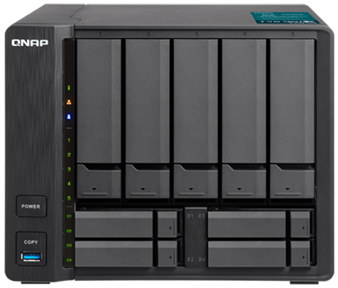


網路拓樸對企業用戶的重要性
10GbE 網路頻寬 NAS
支援 Port Trunking NAS 機種
Port Trunking
10GbE 交換器
(交換器有網管功能--> Port Trunking)

Slide 9

與其他同步產品比較
 | QNAP Qsync | Synology Drive
團體資料夾分享 | 支援 | 支援
中央控管機制 | 使用者自訂與中央控管模式 | 檔案類型過濾
遠端抹除裝置內檔案 | 支援 | 不支援
瀏覽器用戶端 | File Station | Synology Drive
PC用戶端 | Windows, Mac, Linux (beta) | Windows, Mac, Linux
行動裝置用戶端 | Qsync for Android Qsync for iOS (beta) | Synology Drive for Android Synology Drive for iOS

Slide 10



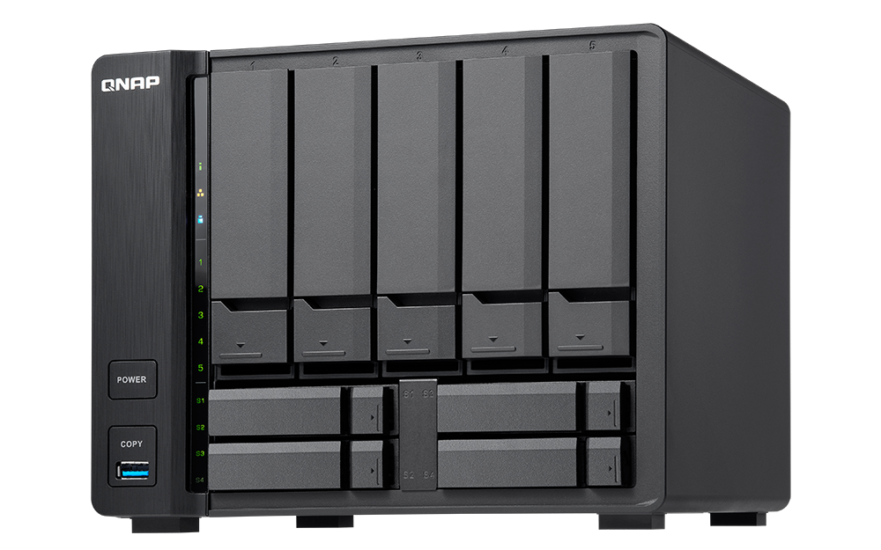






1
實際使用情境
家庭用戶
新手爸媽或其他家庭成員透過 Qsync 上傳照片到NAS並分享照片給更多親友
新手爸媽
眾多親友

Slide 11


Slide 12
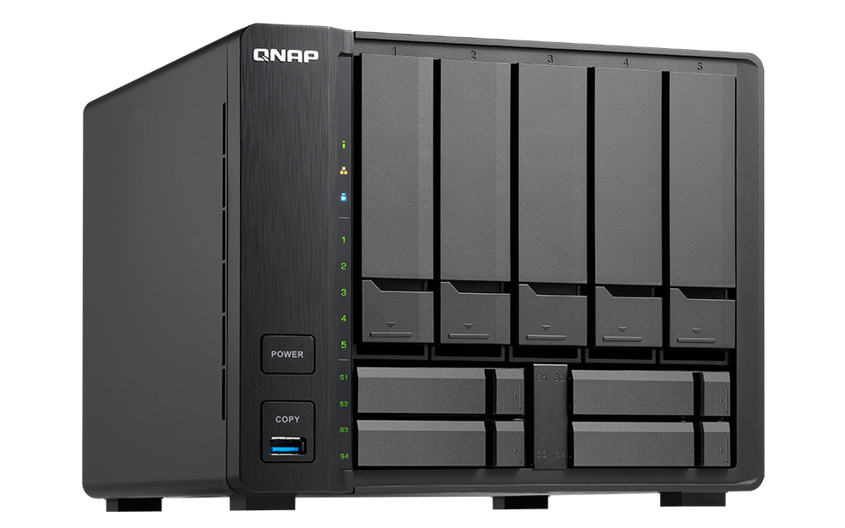







2
A企業主管
使用者帳號Boss
實際使用情境
企業用戶
B企業陳總經理
開會準備 - 報告資料緊急支援
- 隨時同步最新報告資料
A企業業務
使用者帳號Sales

Slide 13









3
實際使用情境
傳統工作模式
企業用戶
透過Qsync 的
團隊工作模式
企業用戶團隊合作 - 工作團隊效率提升
- 報表繳交沒煩惱

Slide 14

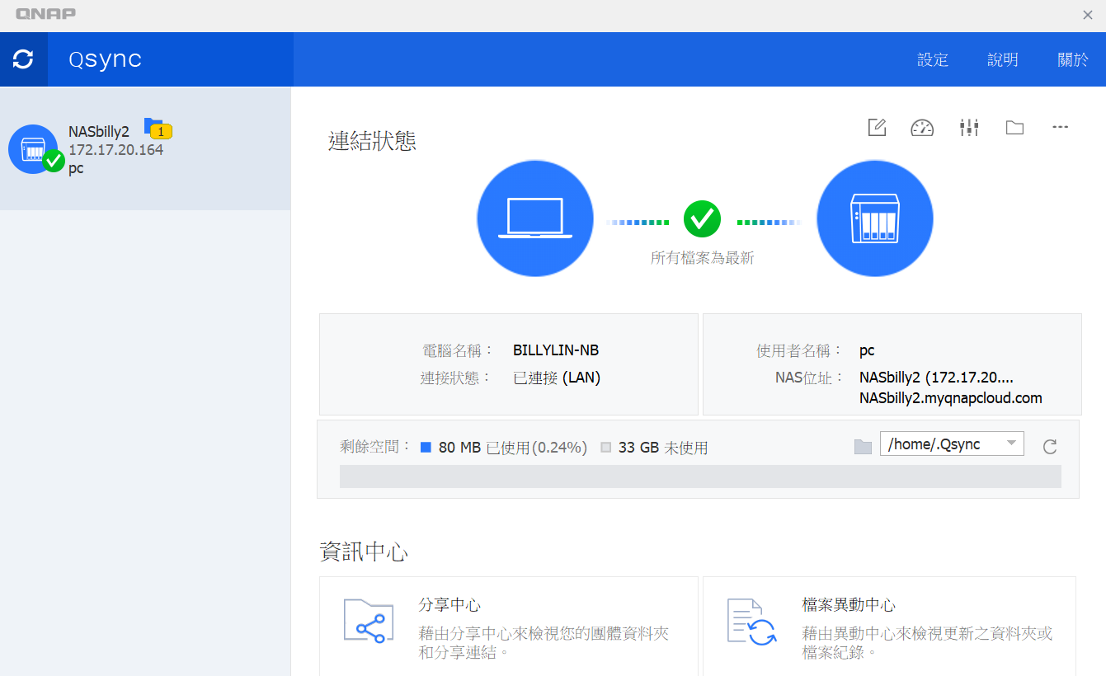

Slide 15

Qsync進階功能介紹​

Slide 16



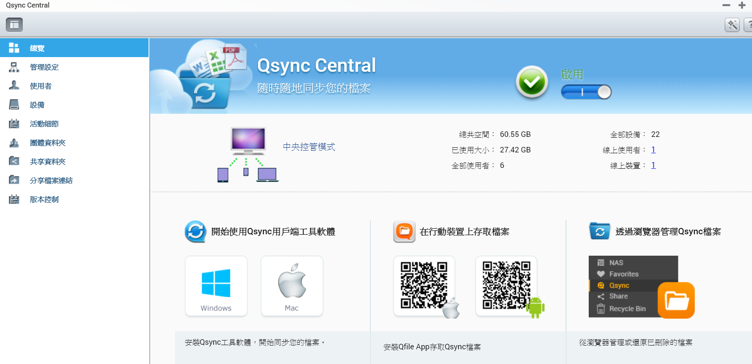


中央控管．輕鬆部署
無需逐台設定，彈性化配置
開放給用戶自行設置的權限
同步配置
衝突準則
篩選器配置
郵件伺服器配置

Slide 17




更安全的檔案同步、回復及抹除機制
Smart Delete
使用者可設置同步也不移除NAS上
檔案， NAS端保留所有檔案副本
IT管理人員
輕鬆部署 集中管理
使用者
簡單易用，還能找回舊版
版本控制
使用者能自行回復以前的舊版本
遠端抹除
管理者能在 Qsync Central 遠端
抹除遺失設備裏的同步檔案

Slide 18



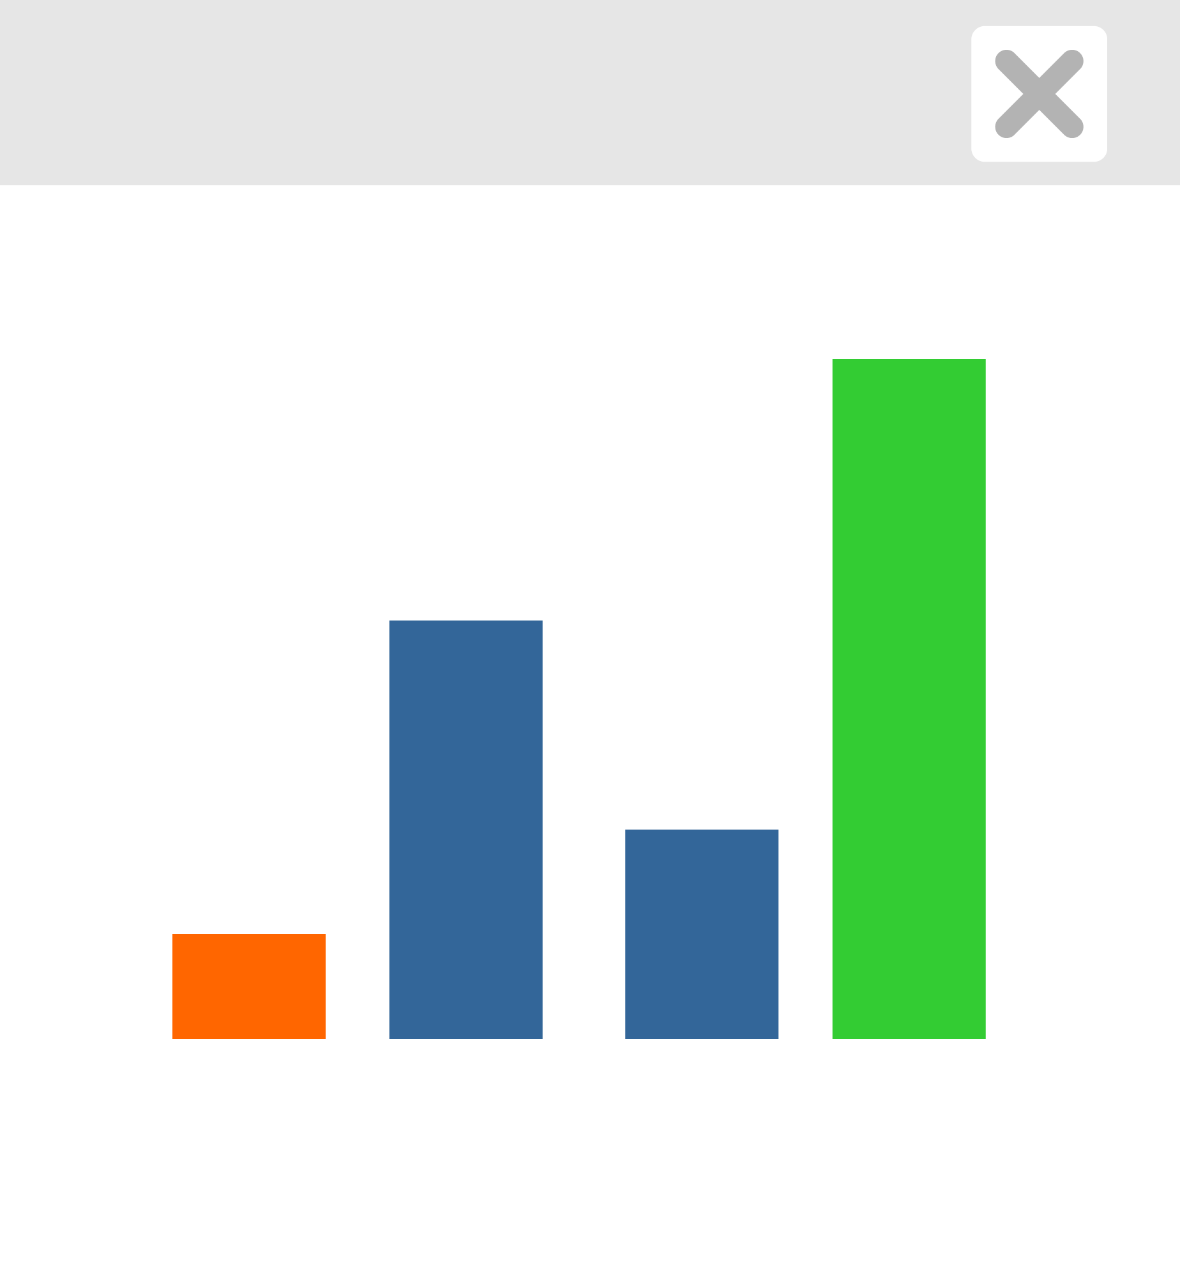

團隊合作．提升工作效率
使用者可自行
建立團體資料夾
跨部門團隊協作
客戶與廠商檔案同步共享
無需麻煩管理者
增加協作效率及
降低管理上的難度

Slide 19
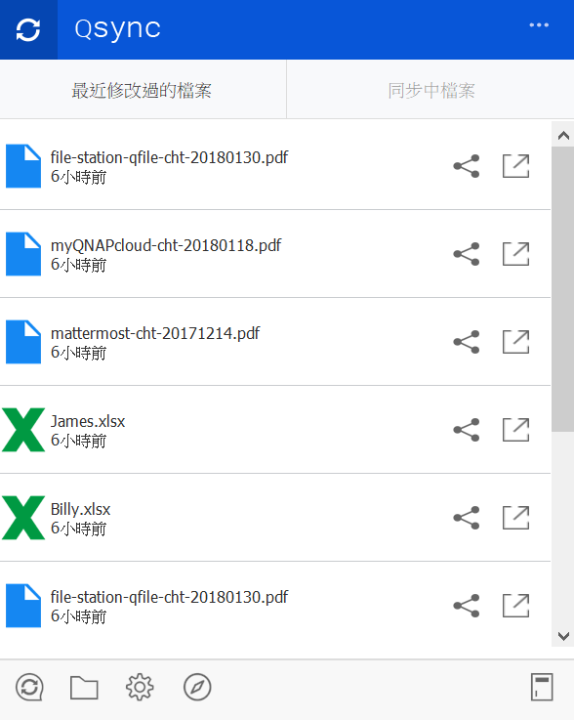
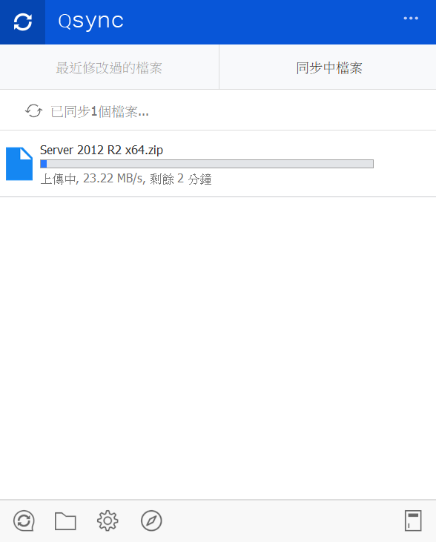
即時顯示最近同步與正在同步檔案
最近同步
正在同步

Slide 20
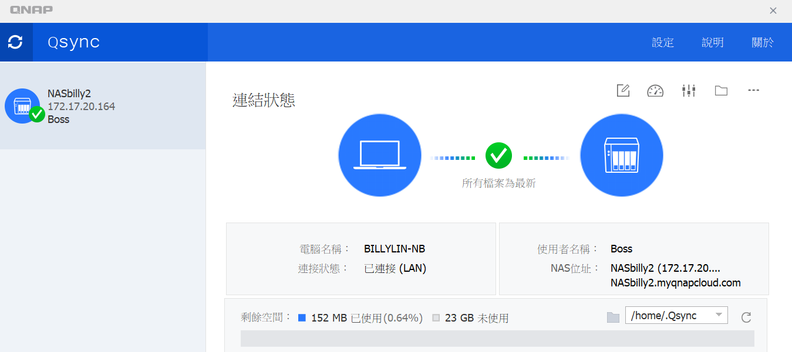

隨時檢視已使用與剩餘空間

Slide 21








進階儲存功能讓NAS更安全可靠
RAID
磁碟陣列保護
快照功能
不怕勒索病毒
Qtier, SSD 快取
加速傳輸效能
Hybrid Backup Sync
多點備份 即時回復

Slide 22

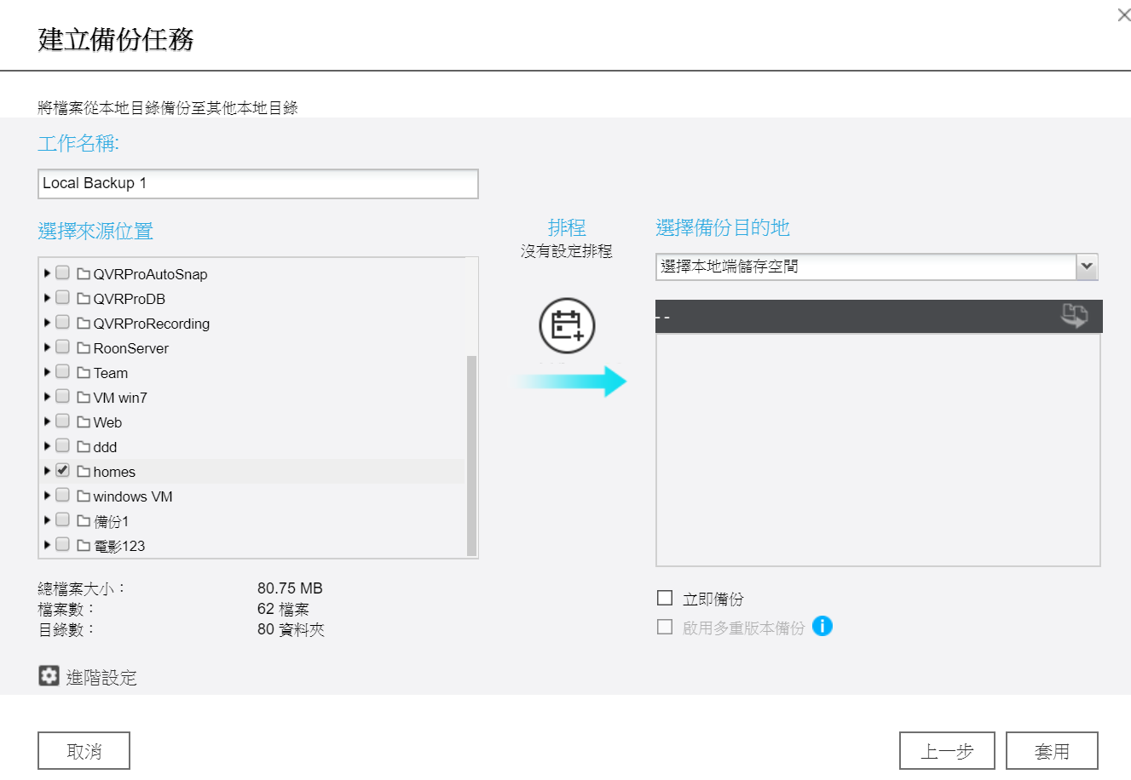



如何備份Qsync資料
Hybrid Backup Sync
本地備份
遠端備份
雲端備份

Slide 23




Qsync Ubuntu / iOS Beta Program 測試計畫
Beta Program 測試計畫
歡迎大家踴躍參加，給予意見回饋
您的寶貴意見，將使您得到更好的Qsync使用體驗​
預計2018 Q3發佈
- Qsync Ubuntu
Qsync iOS
Qsync LAN Sync

Slide 24
QNAP 是您分享生活與工作的好幫手
©2018著作權為威聯通科技股份有限公司所有。威聯通科技並保留所有權利。威聯通科技股份有限公司所使用或註冊之商標或標章。檔案中所提及之產品及公司名稱可能為其他公司所有之商標。

